Slide 1
Fiscal Decentralization and Life Satisfaction in Chile
Leonardo E. Letelier S.
Instituto de Asuntos Públicos
Universidad de Chile
José Luis Saez -Lozano
Dep. de Economía Internacional y de España
Universidad de Granada

Slide 2
INTRODUCCION
HIPOTESIS
EVIDENCIA DISPONIBLE
DESCENTRALIZACION FISCAL EN CHILE
MDELO EMPIRICO
MEDICION DE LA DF
RESULTADOS
CONCLUSIONES

Slide 3
INTRODUCCION
Tema muy analizado en la literatura empìrica reciente; “descentralizaciòn y “Satisfacciòn con La Vida” (SWB).
Si reconocemos que los “factores instititucionales” son un determinante mas de la SWB, la economìa tiene algo que decir.
Las “instituciones” pueden ser (escritas); politicas, fiscales, administrativas, etc. Sin embargo, hay un amplio espectro de “instituciones NO escritas” (Williamson 2000).

Slide 4
MARCO TEORICO
La Descentralizaciòn y su forma especìfica, es una “instituvionalidad”.
Definiciòn de DF: “…empoderamiento de las personas mediante el empoderamianto de los gobiernos locales” (Bahl 2005).
Aspecto especìfico de la DF: i) Autonomìa para decidir sobre la base gravable, ii) autonomìa para decidir sobre el destino de los recursos.

Slide 5
HIPOTESIS
i) La relaciòn entre descentralizaciòn y SWB podrìa ser no lineal (Adam et. al. 2014).
ii) El tipo de instituciones no escritas podrìa ser diferente entre jurisdicciones locales.
iii) La relevancia de las instituciones puede ser diferente para diferentes tipos de individuos.
iv) Los beneficios de la DF solo se manifiestan a partir de un cierto umbral, luego del cual las jurisdiciones locales pueden ejercer sus competencias con plena libertad.

Slide 6
EVIDENCIA DISPONIBLE
EVIDENCIA INTERNACIONAL
Existen ciertas variables individuales que han sido identificadas como responsables de la SWB; ingreso, edad, gènero, familia, religiòn, entre otros (Dolan, et. al 2009).
El beienestar material aporta aproximadamente 16.6% Diego-Rosell et.al. 2016).
La estructura “institucional” del paìs importa (Persson and Tebellini 2003).
Evidencia especìfica en torno a “SWB” (Satisfacciòn con la Vida): Frey and Stutzer 2000, 2002; Bjørnskov et al. 2008; Hessami 2010, Voigt and Blume 2012, Díaz-Serrano and Rodríguez-Pose 2012 and Sujarwoto and Tampubolon 2015. Es un tema aùn en desarrollo.

Slide 7
CASO DE CHILE
Caso de Chile: i) Lo importancia es el “ingreso “relativo entre las personas
(Montero and Rau 2016) ii) la libertad para elegir (Sen) importa mucho Hojman and Miranda 2018) , iii) La zona (lugar) donde las personas viven importa mucho (Ferrada 2017).

Slide 8
DESCENTRALIZACION FISCAL EN CHILE
IPP = IP+ FCM
Usaremos la proporciòn del FCM como proxy de “centralizaciòn Fiscal”.
Los municipios con baja proporciòn del FCM tienen algùn grado de maniobra sobre la base gravable; i) colaboran con el SII en la actualizaciòn del catastro, pueden zonificar y decidir (en un rango) el valor de las”Patentes Comerciales), pueden ejercer mas o menos presiòn en el pago de los servicios bàsicos (basura) y definir cobros por prestaciòn de espacio pùblico (publicidad) y otros semejantes.
Municipios, i) Seis competencias exclusivas, ii) Doce competencias compartidas.

Slide 9
ANALISIS EMPIRICO
Combinamos encuesta CASEN 2011 y 2013 con datos nivel municipal (SINIM). 86,854 observaciones para el 2011, y 87,400 para el 2013.
345 municipios.
Niveles:
i) X_{i} : Individuos (nivel 1)
ii) J : Municipalidad-año (nivel 2)
iii) m : Municipalidad (nivel 3)

Slide 10
ANALISIS EMPIRICO

Slide 11
MEDICIÒN DE LA DF
(Martinez-Vasquez, Vulovic, & Liu, Y. 2011, Sanogo 2018)

Slide 12
RESULTADOS: Logit Ordenado Multinivel
(Nivel 1)
 | Model 3⁽³⁾
 | FCM | FCM_INST
GENDER | -0.023* | -0.023*
AGE | -0.034*** | -0.034***
AGE² | 0.0004*** | 0.0004***
MARRIED-COUPLE | 0.337*** | 0.337***
PRIMARY EDUCATION | -0.0451 | -0.0428
SECONDARY EDUCATION | 0.159*** | 0.162***
HIGHER EDUCATION | 0.460*** | 0.467***
UNEMPLOYED | -0.432*** | -0.431***
HEALTH | 0.319*** | 0.319***
RELIGION | 0.321*** | 0.323***
ETHNIC | -0.0802*** | -0.0881***
NEIGHBORHOOD BOARD | 0.052** | 0.053***
NUMBER OF HOUSEHOLD MEMBERS | -0.038*** | -0.038***
PERCENTILE 1-10 OF Ln(INCOME) | -0.0298*** | -0.0297***
PERCENTILE 90-99 OF Ln(INCOME) | 0.032*** | 0.032***

Slide 13
Nivel 2
 | FCM | FCM_INST
DUMMY_2013 | 0.387*** | 0.398***
Log(FCM) | -0.257***
Log(FCM_INST) |  | -0.255***
Intraclass Correlation Coefficient (ICC): level 2 | 0.029 | 0.025
Intraclass Correlation Coefficient (ICC): level 3 | 0.022 | 0.019
Akaike Information Criterion (AIC) | 252,652.67 | 252,618.66
Bayesian Information Criterion (BIC) | 252,890.11 | 252,856.10
Log Likelihood: | -126,301.34 | -126.284.33
LR test vs. ordinal logit model:

Slide 14
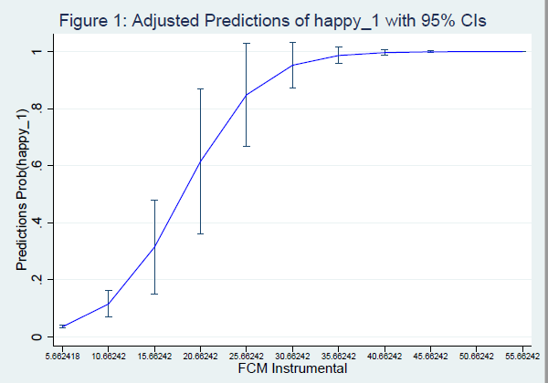

Slide 15
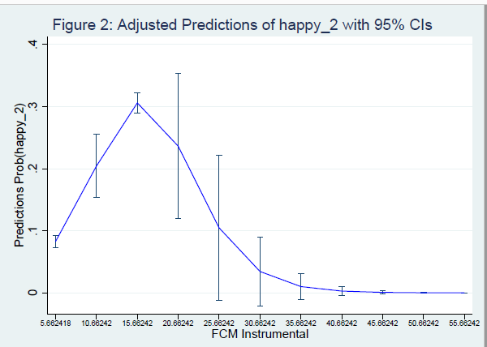

Slide 16
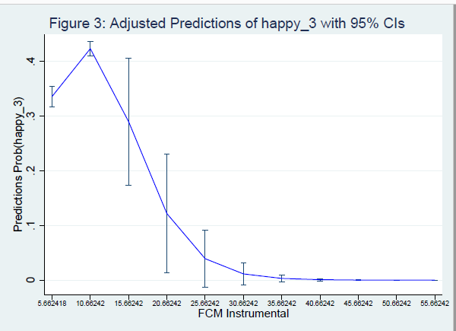

Slide 17
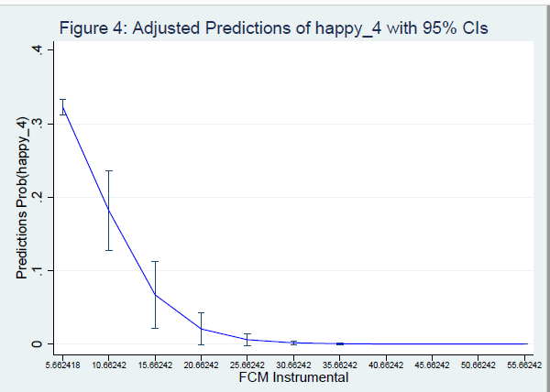

Slide 18
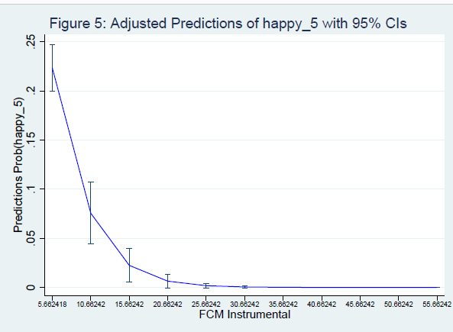

Slide 19
CONCLUSIONES
La DF puede tener efectos diversos en distintos grupos y distintas personas (individuos).
Esto recomienda reforzar mecanismos de igualaciòn fiscal entre municipios (regiones).
La autonomìa (fiscal), puede no ser tan importante como el acceso a recursos para resolver problemas bàsicos.
En la pràctica, el tipo de financiamianto determina tambièn el tipo de servicios que los municipios entregan.

